Slide 1
Maestría en Gestión del Diseño de la Universidad de Palermo
Acto de Defensa de Tesis

Slide 2
Gráficas identificativas en fachadas de microempresas en Tampico
Transformaciones culturales y comunicacionales
por impacto comercial, 1994 a 2013
Tesis en Maestría en Gestión de Diseño

Slide 3
Rebeca Isadora Lozano Castro
Diseñadora Gráfica
Universidad del Noreste, Tamaulipas, México
Dr. Fernando García Santibáñez Saucedo
Director de Tesis

Slide 4
El análisis del discurso arqueológico visibiliza cómo se transforma,
se redefinen los enunciados,
las imágenes y se materializan en diferentes soportes comunicativos.
Conclusión

Slide 5
¿Por qué empezó a configurarse tempranamente la arquitectura moderna en Guayaquil en una sociedad con una incipiente modernización como la ecuatoriana de finales de la década de 1920?
Pregunta Problema

Slide 6
¿De qué manera se reflejaron en la ciudad las ideas de modernidad?
¿Cuáles fueron los procesos de modernización de Guayaquil, desde la modernidad conservadora de finales del siglo XIX, la modernidad liberal de inicios del siglo XX hasta el desarrollismo de la década de 1950?
Pregunta Problema

Slide 7
Antecedentes
Objetivos
Tipo de
investigación
Hipótesis
Instrumentos
Datos
recabados
Recorrido Metodológico

Slide 8
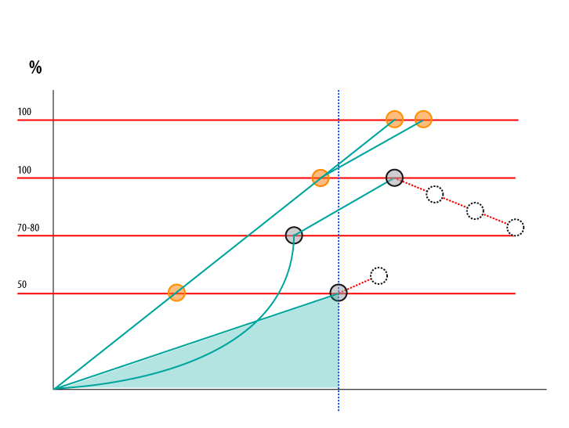
Comportamiento de la Arquitectura Desarrollista de Guayaquil en la década de 1960
Desarrollo de la Investigación

Slide 9
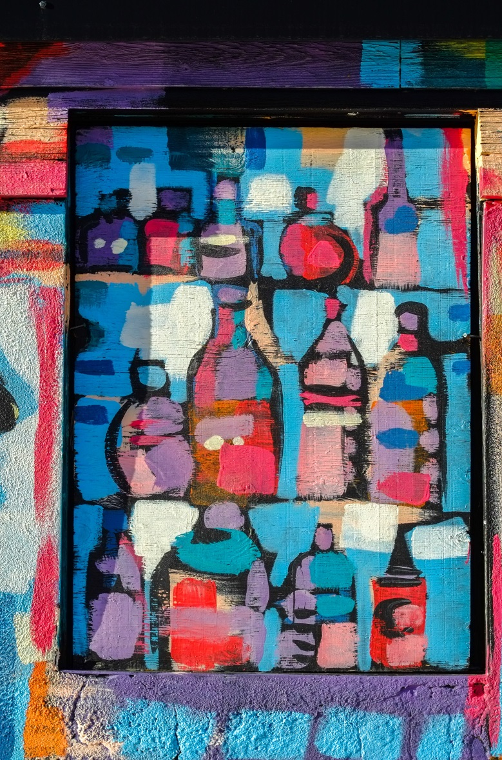
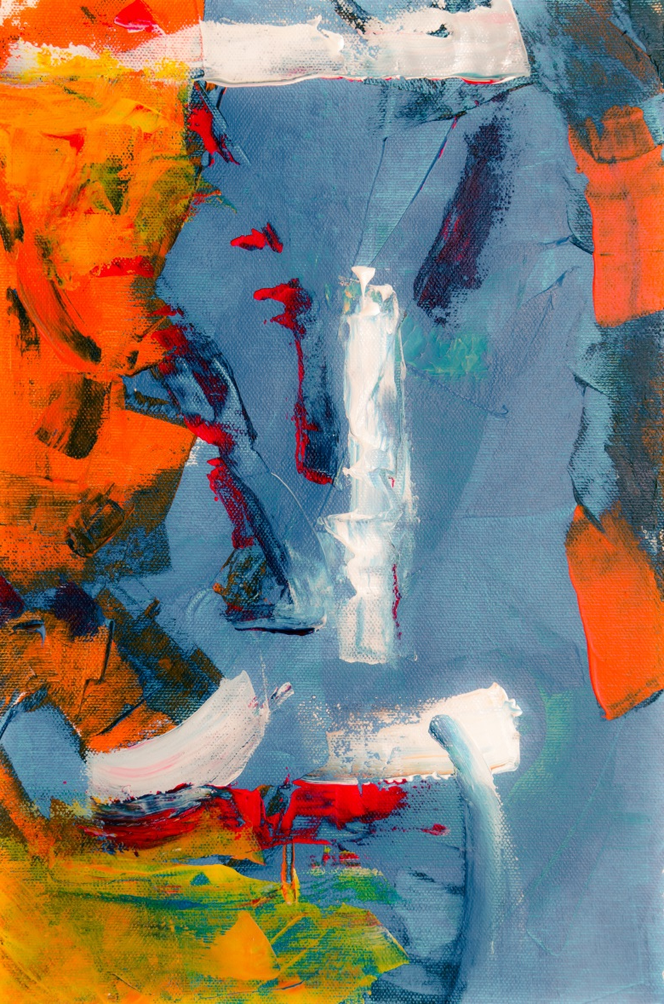
John Jennings
Steve Johnson
Desarrollo de la Investigación

Slide 10
Tiago Almeida
Desarrollo de la Investigación

Slide 11
Guillermo Brea
Futurebrand
Futurebrand
2005
2012
2018
Desarrollo de la Investigación

Slide 12
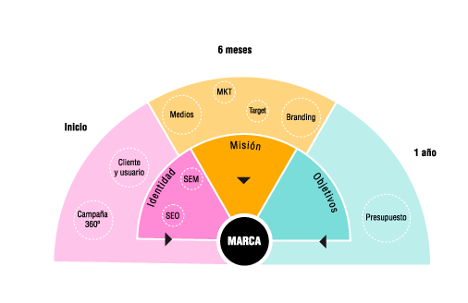
Storytelling y Posicionamiento
Desarrollo de la Investigación

Slide 13
Individualidad
de una cosa
Teoría de la
operación
de Diseño
para
el diseño
Diseñar lo que
está siendo
problematizado
Individuación
de los
conocimientos
Investigación
por
el diseño
a través
del diseño
Marco Teórico

Slide 14
Se avanzó sobre un espacio del conocimiento nunca abordado sistemáticamente, en el que se articulan aspectos técnicos y discursivos de la arqueología y el diseño.
Se respondió sobre las confluencias discursivas que se pueden identificar entre arqueología y diseño en relación a enunciados del lenguaje visual.
Aportes al campo de conocimiento

Slide 15
El análisis del discurso arqueológico visibiliza cómo se transforma,
se redefinen los enunciados,
las imágenes y se materializan en diferentes soportes comunicativos.
Conclusión

